Slide 1
酒店财务管理
授课教师：姜录录
2020.2

Slide 2
回顾
Q1：我们之前的三个学期学习了哪些专业课程？
Q2：酒店的组织结构与职业发展轨迹是怎样的？

Slide 3
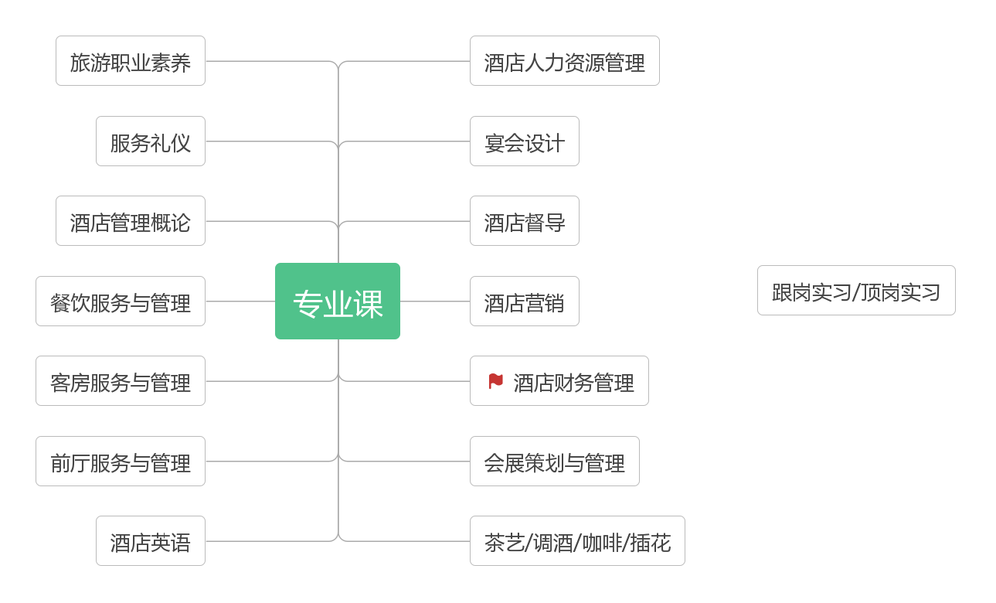

Slide 4
Q1
什么是财务管理？
酒店财务管理主要是做什么的？

Slide 5
投票
最多可选1项
请问你对财务会计的知识或内容了解多少？
A
非常熟悉
B
了解一些
C
基本不了解
提交

Slide 6
Q2 几个专业术语
财务、会计 、出纳、审计是一样的意思吗？

Slide 7
Q2 几个专业术语
财务、会计 、出纳、审计是一样的意思吗？

Slide 8
区别
会计 Accounting | 出纳 Cashier | 财务管理Financial management | 审计 Audit
对经济业务进行计量和报告 | 出即支出，纳即收入。管理货币资金、票据、有价证券进出的一项工作。 | 在会计基础上，强调资金在经营、筹资、投资、分配活动中的应用 | 独立于被审计单位的机构和人员，是对被审计单位的财政、财务收支及其有关的经济活动的真实、合法和效益进行检查、评价、公证的一种监督活动。
反映过去，重记录 | 反映过去，重记录 | 反映未来，重分析 | 审计本质是一项具有独立性的经济监督活动
是事后的核算记账 |  | 是事前的资源配置 | 事后的审查
基础性的 |  | 深层次的 | 独立的

Slide 9
Q3
为什么要学习酒店财务管理？

Slide 10
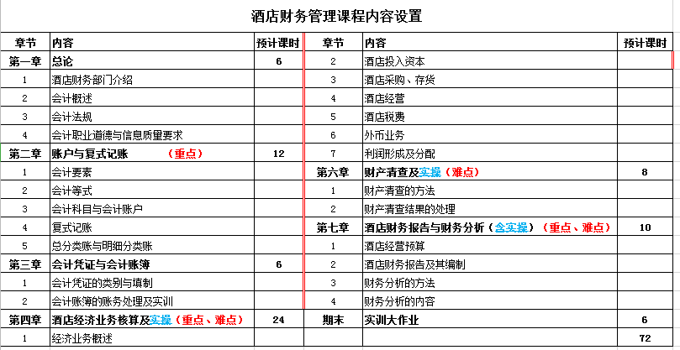

Slide 11
课程考核
20% 平时+课堂表现
50-60% 理论作业（含单元测试）+小组实训作业+期末实训作业
20-30% 期末考试
特别要求：
分组：5组，每组6人
做课程笔记，专业术语英语
用好教材，做好预习，按时提交作业
细心、耐心
下载思维导图软件
关注雨课堂公众号（签到、答题、作业、考试均在上面进行）

